Slide 1
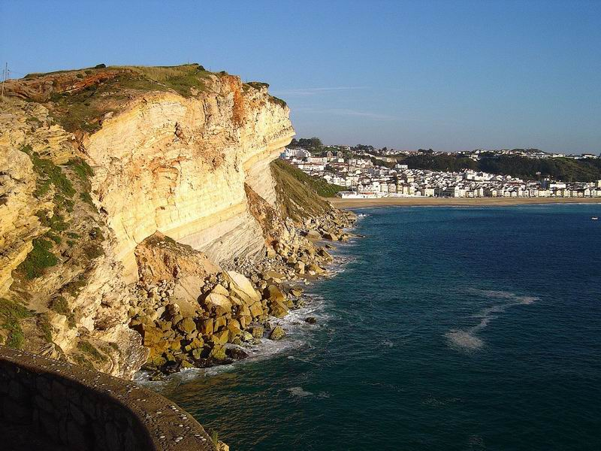

Nazaré
Felizardo's Creations

Slide 2
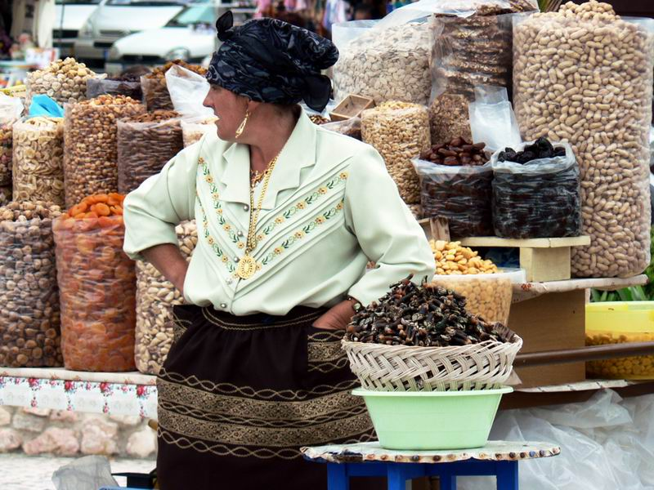
Nazaré

Slide 3
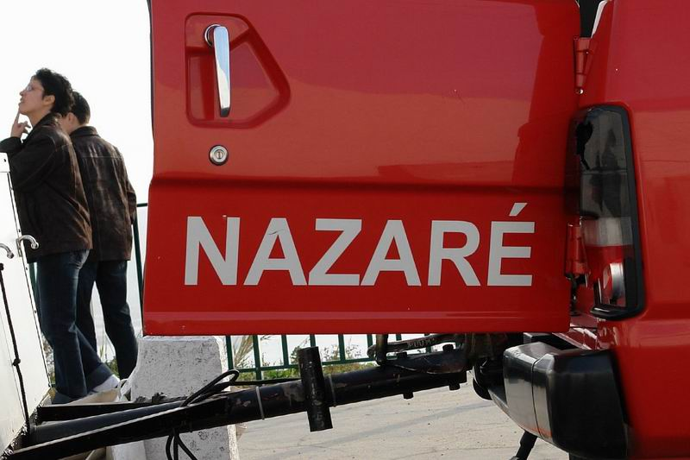
Nazaré

Slide 4
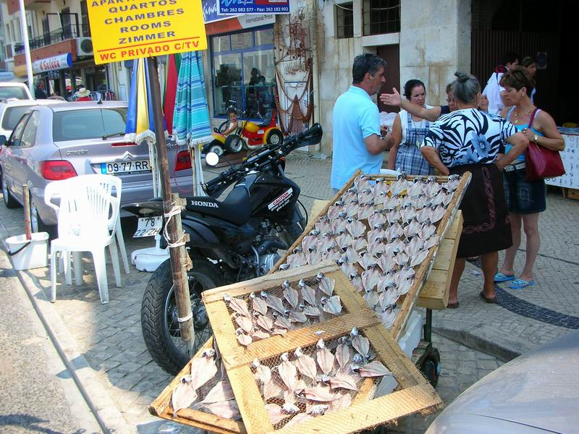
Nazaré

Slide 5
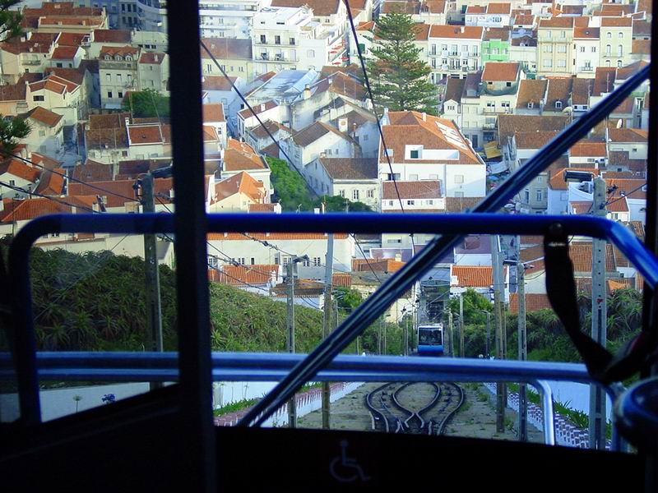
Nazaré

Slide 6
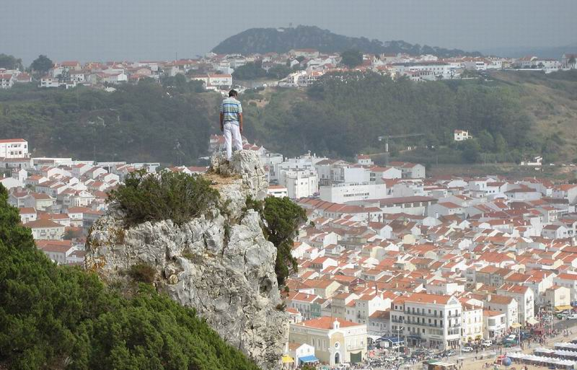
Nazaré

Slide 7
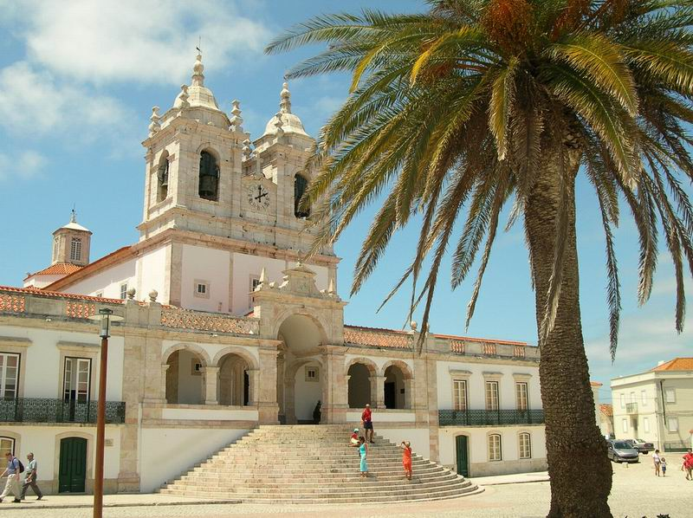
Nazaré

Slide 8
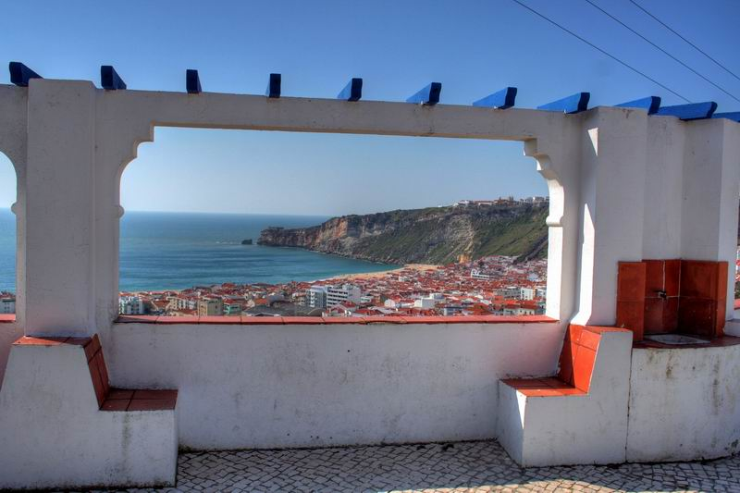
Nazaré

Slide 9
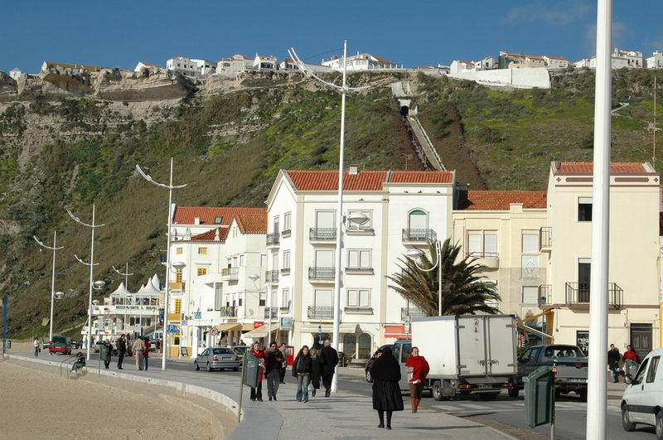
Nazaré

Slide 10
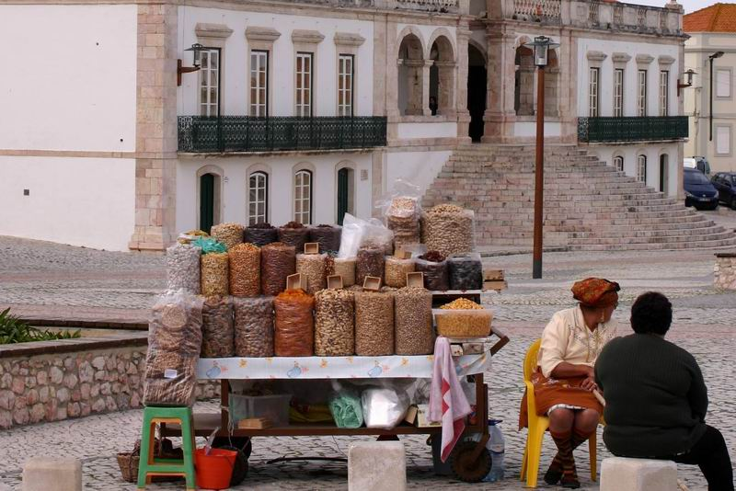
Nazaré

Slide 11
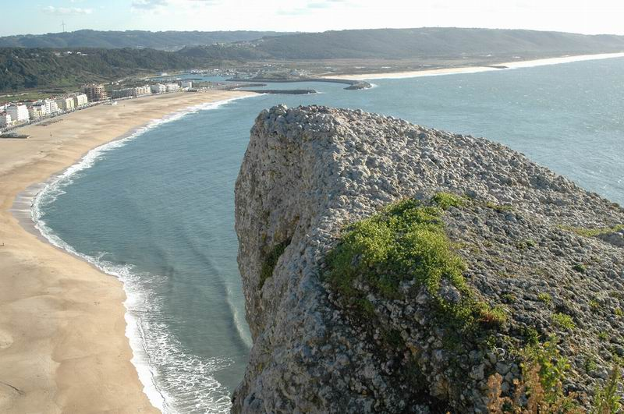
Nazaré

Slide 12
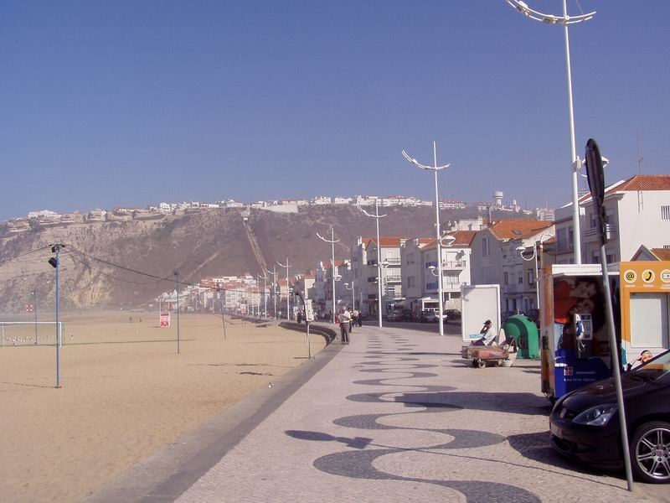
Nazaré

Slide 13
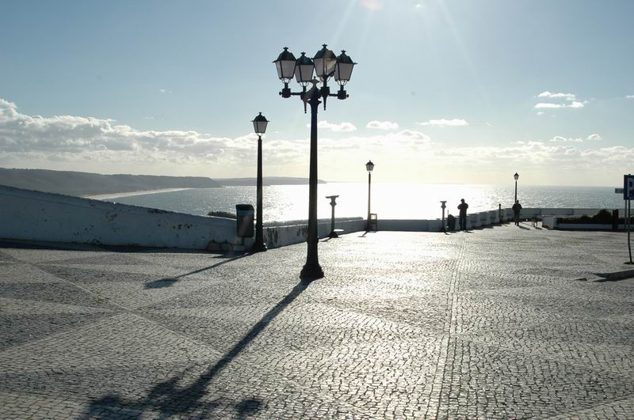
Nazaré

Slide 14
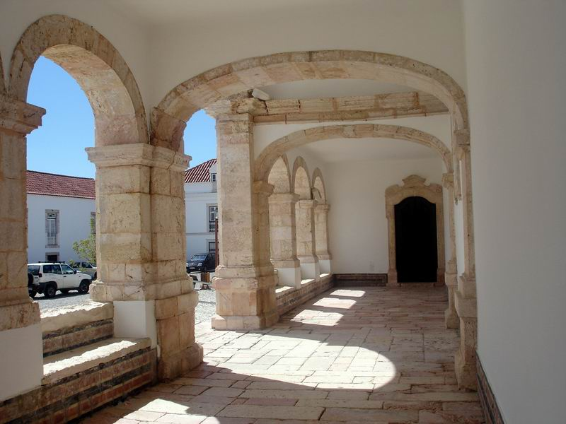
Nazaré

Slide 15
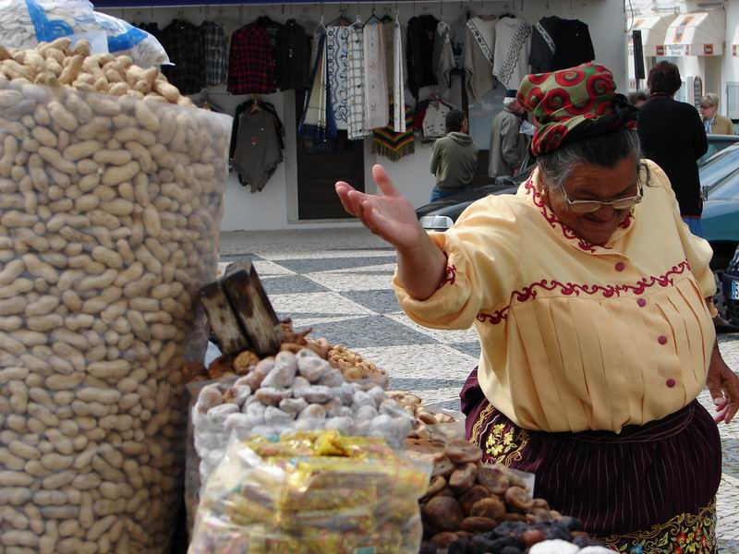
Nazaré

Slide 16
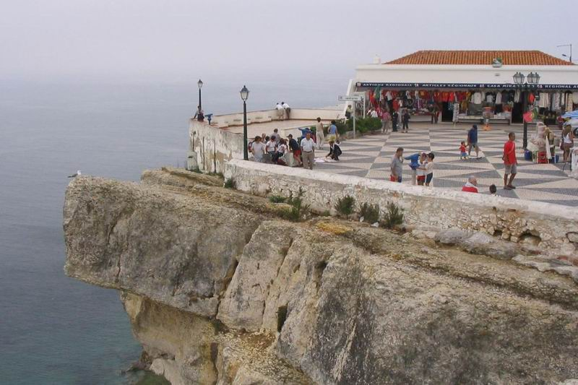
Nazaré

Slide 17
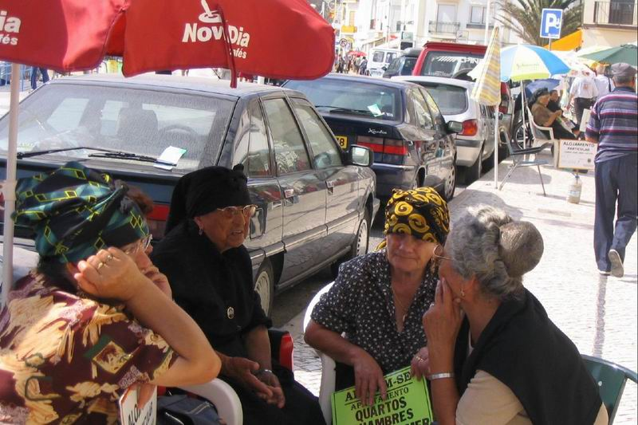
Nazaré

Slide 18
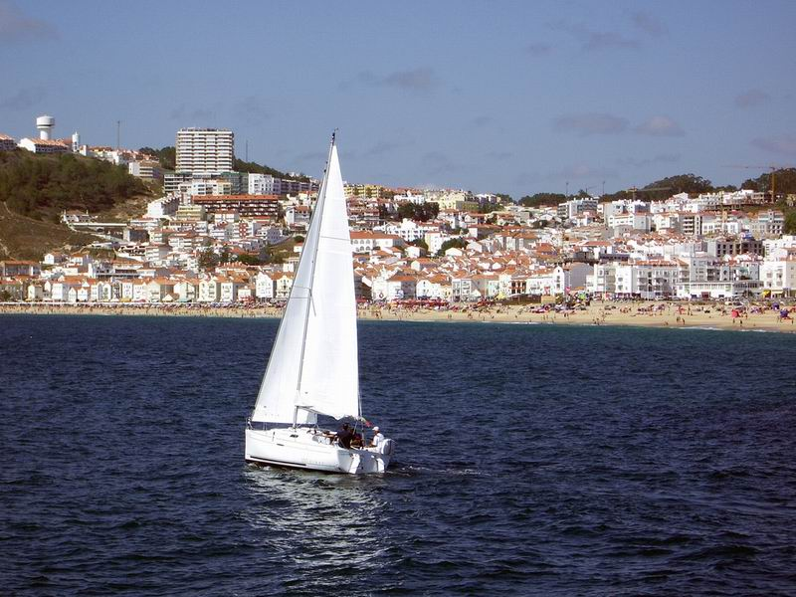
Nazaré

Slide 19
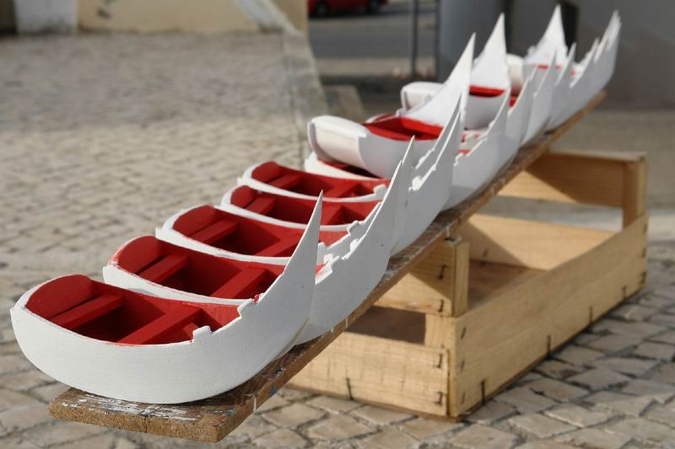
Nazaré

Slide 20
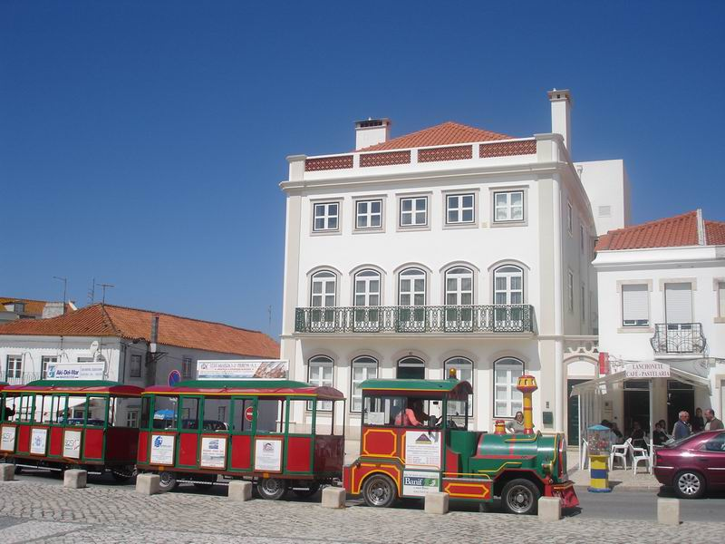
Nazaré

Slide 21
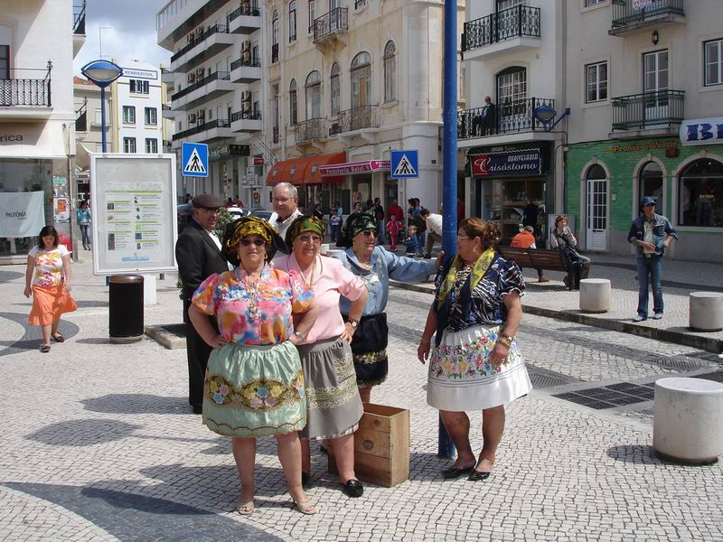
Nazaré

Slide 22
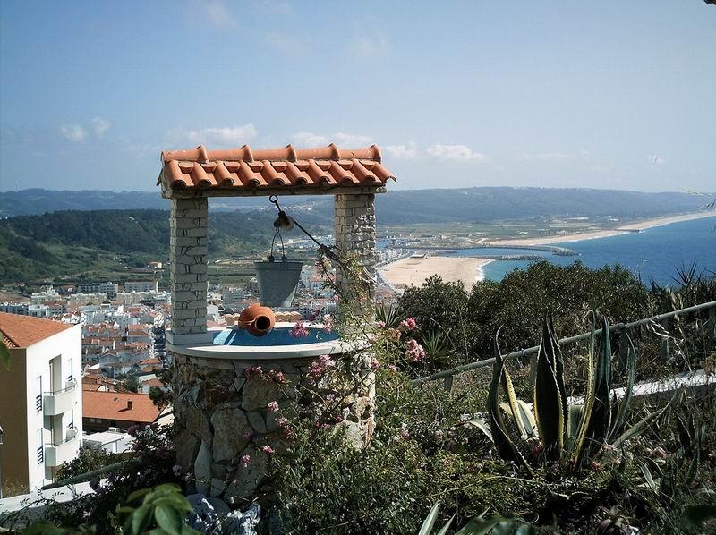
Nazaré

Slide 23
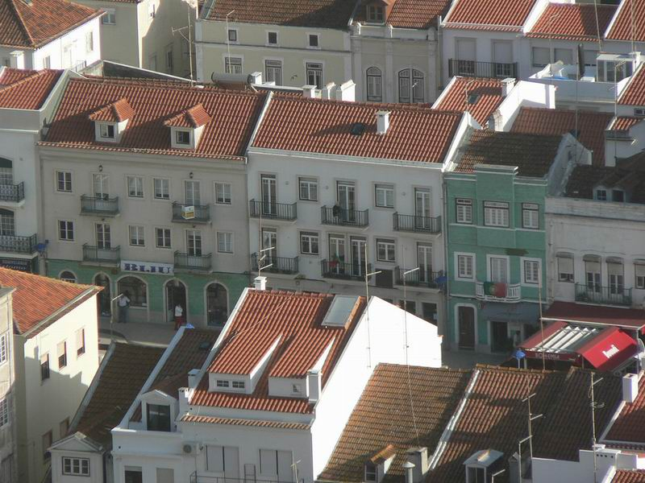
Nazaré

Slide 24
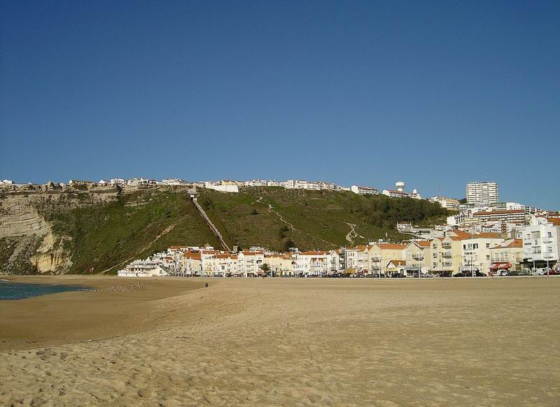
Nazaré

Slide 25
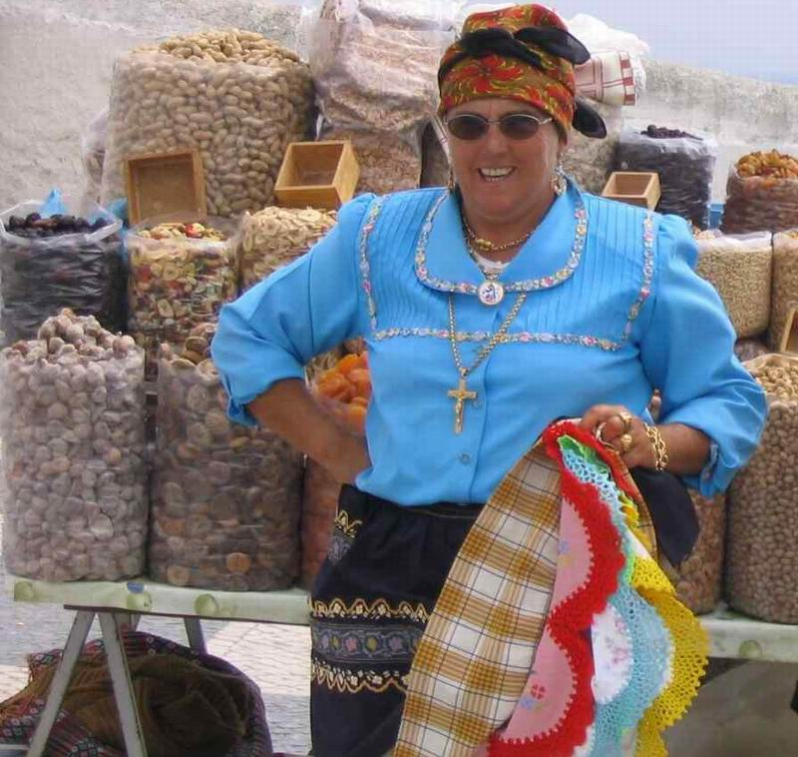
Nazaré

Slide 26
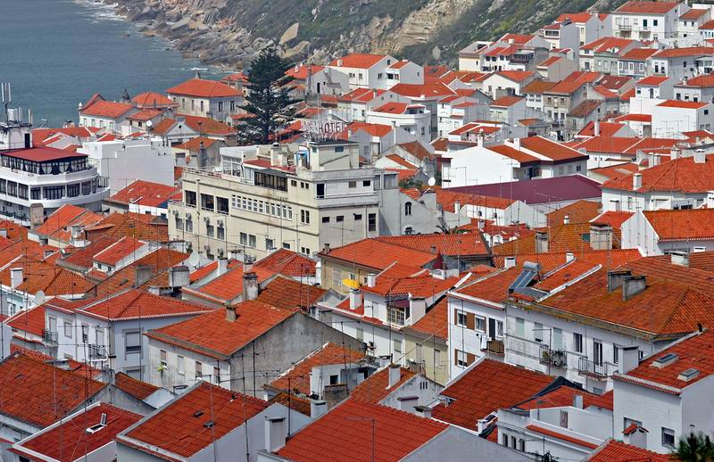
Nazaré

Slide 27
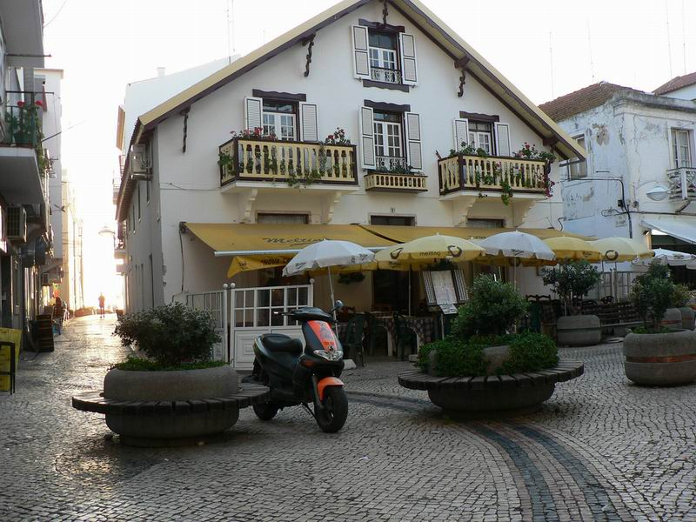
Nazaré

Slide 28
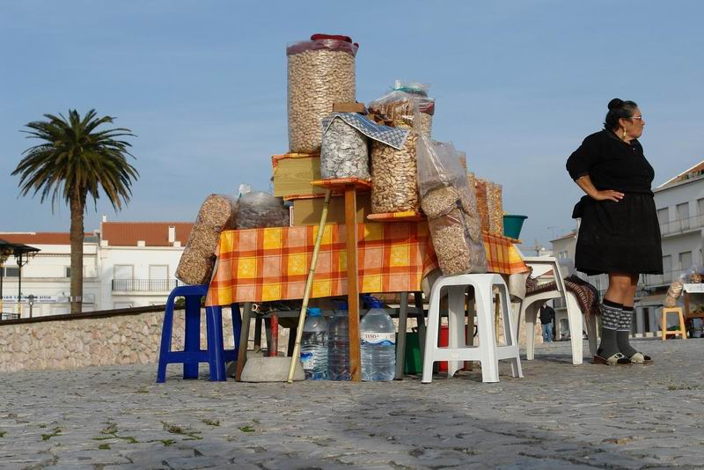
Nazaré

Slide 29
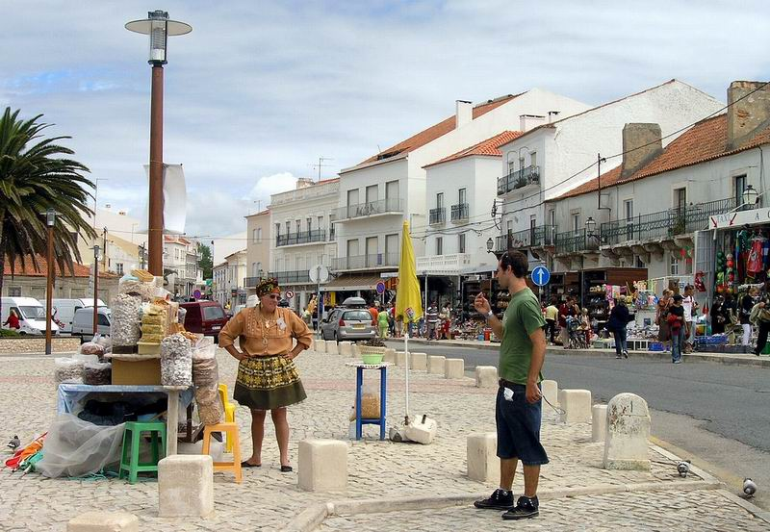
Nazaré

Slide 30
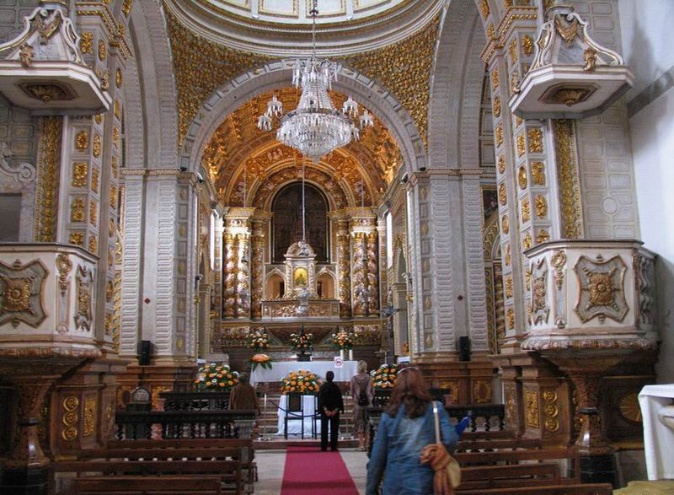
Nazaré

Slide 31
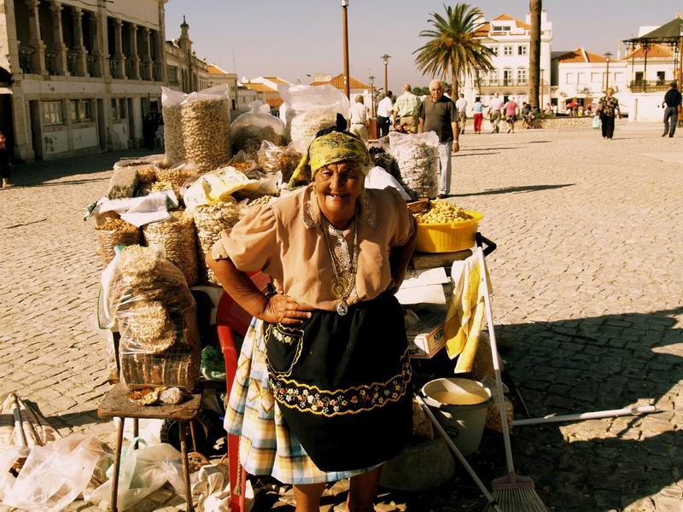
Nazaré

Slide 32
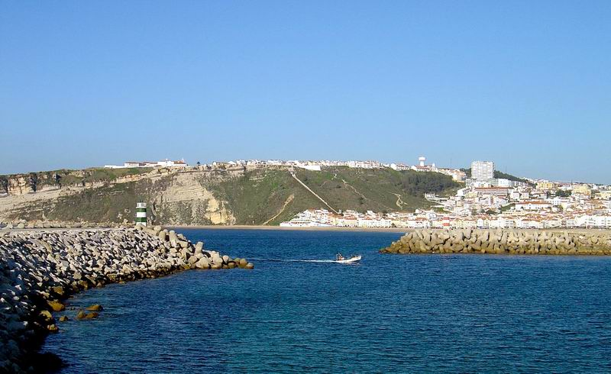
Nazaré

Slide 33
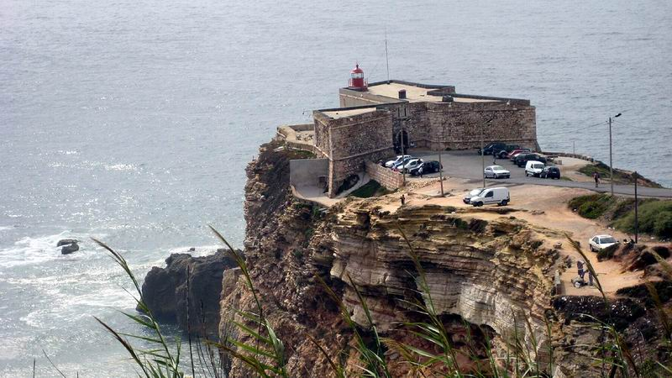
Nazaré

Slide 34
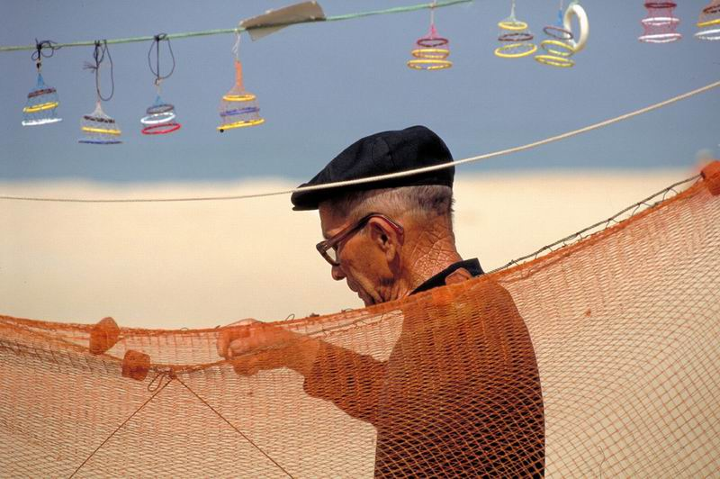
Nazaré

Slide 35
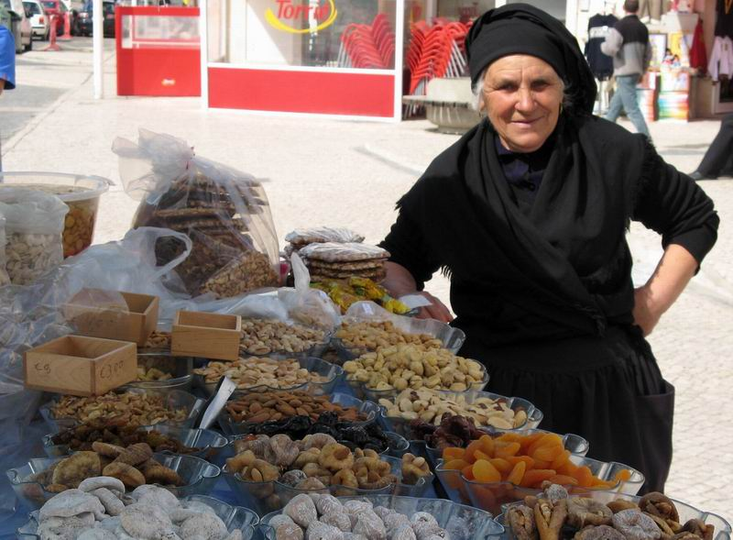
Nazaré

Slide 36
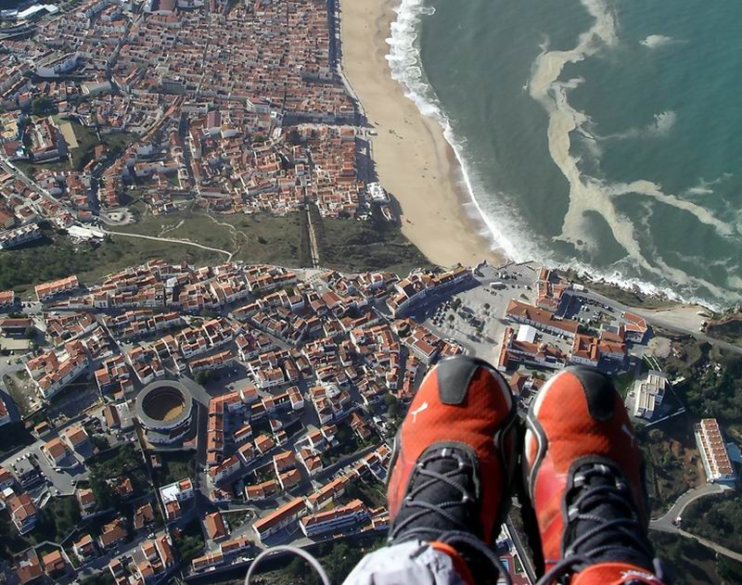
Nazaré

Slide 37
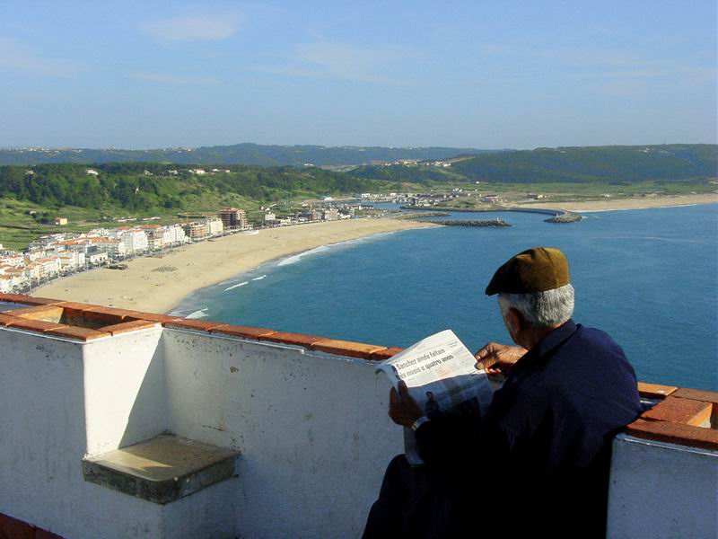
Nazaré

Slide 38
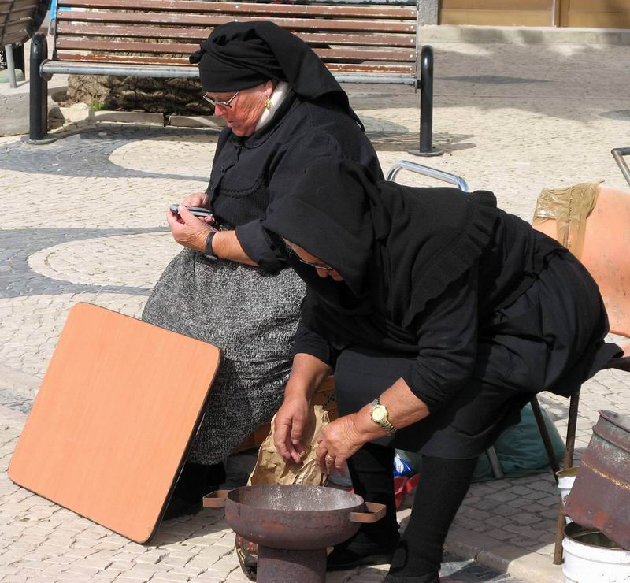
Nazaré

Slide 39
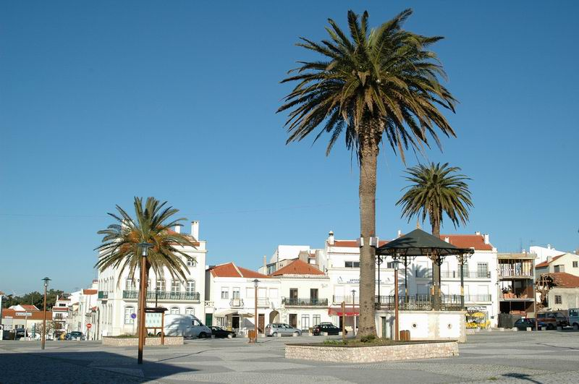
Nazaré

Slide 40
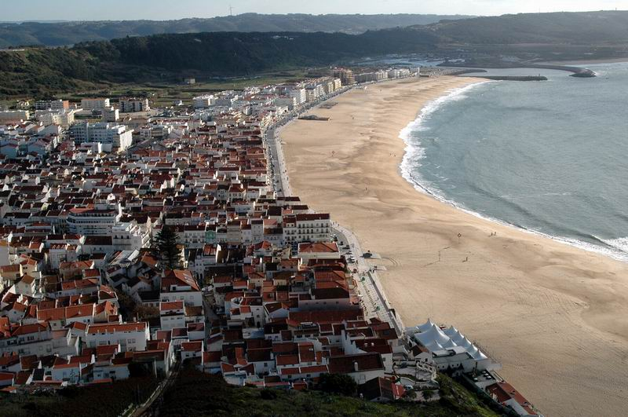
Nazaré

Slide 41
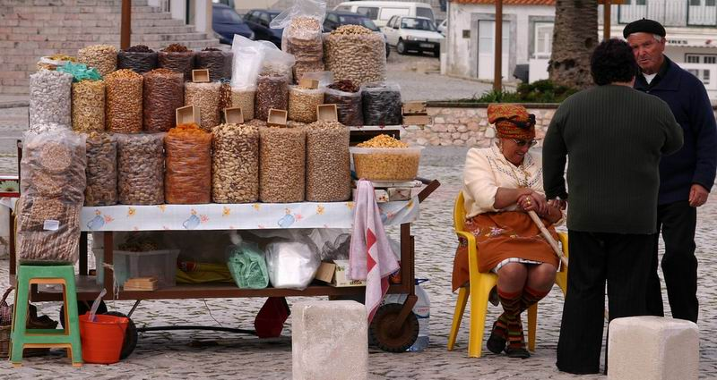
Nazaré

Slide 42
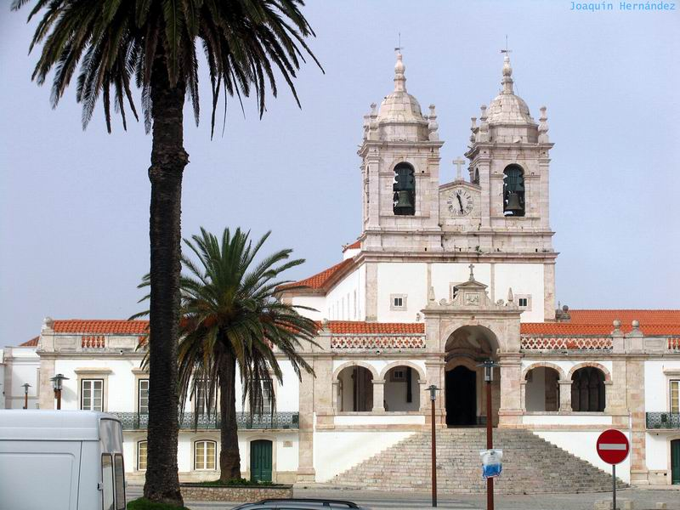
Nazaré

Slide 43
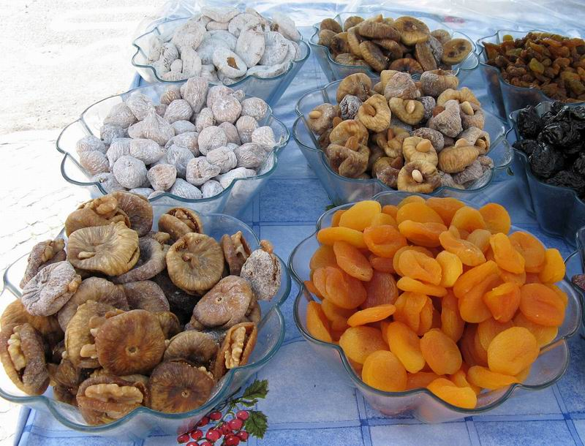
Nazaré

Slide 44
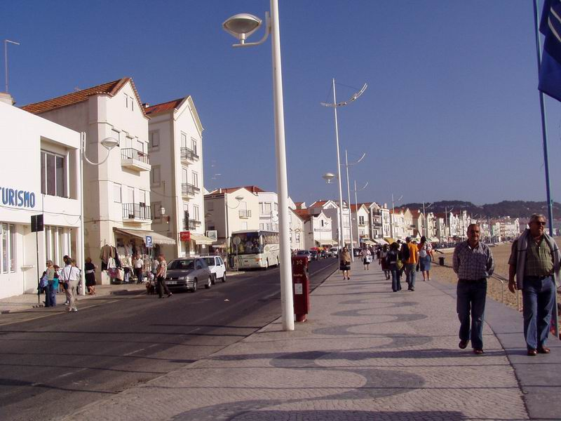
Nazaré

Slide 45
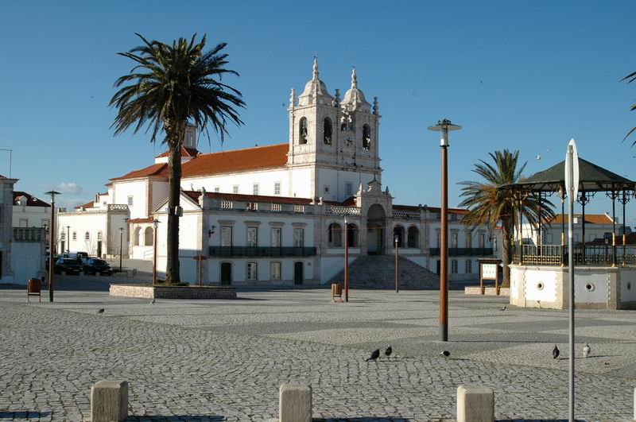
Nazaré

Slide 46
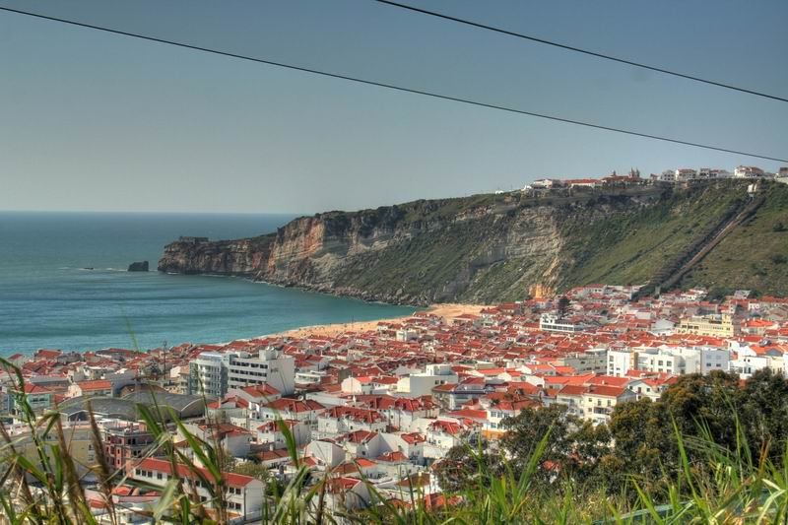
Nazaré

Slide 47
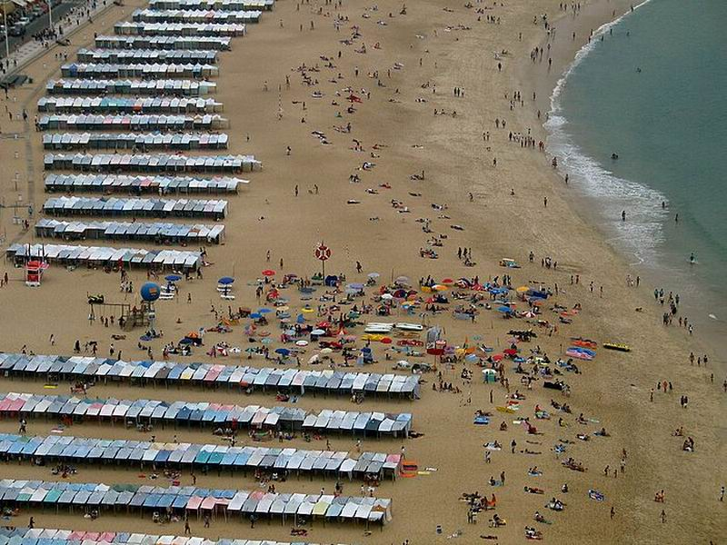
Nazaré

Slide 48
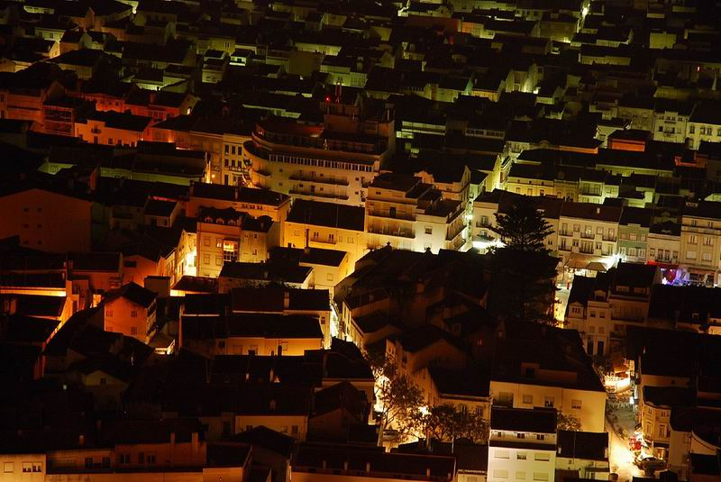
Nazaré

Slide 49
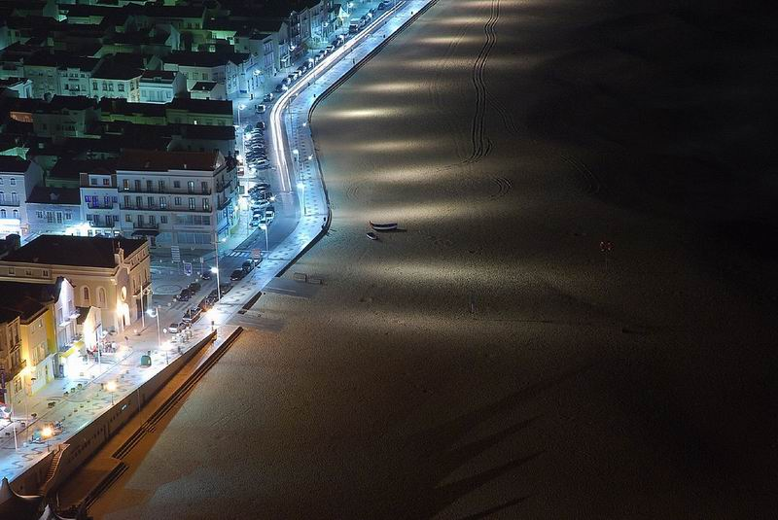
http://www.portugallusofono.com
portugallusofono@gmail.com
Formatação - Paulo Felizardo
Fotos - de 12 autores
devidamente identificados
Música - Cherokee

Slide 50



Accede a la sección que desees desde aquí:
Propia Creación
De la Red
Dedicatorias | Fechas Especiales | Graciosos
Historia y Arte | Lugares | Musicales
Naturaleza y Ciencias | Política | Reflexión
Religiosos | Románticos | Salud
Dedicatorias | Fechas Especiales | Graciosos
Historia y Arte | Lugares | Musicales
Naturaleza y Ciencias | Política | Reflexión
Religiosos | Románticos | Salud
Si deseas recibir pps periódicamente en tu correo electrónico subscríbete aquí:

